Slide 1
«Здоровый образ жизни, отказ от вредных привычек»

Slide 2
Здоровый образ жизни - это образ жизни человека, направленный на профилактику болезней и укрепление здоровья.

Slide 3
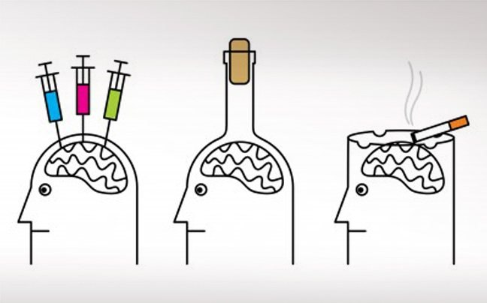
Вредные привычки являются одной из самых больших проблем современного общества. Курение и злоупотребление алкоголем являются самыми опасными вредными привычками и приносят огромнейший вред не только лицам, страдающим этими привычками-заболеваниями, но и окружающих их людям и всему обществу в целом. В последнее время к этому списку добавляется наркомания.

Slide 4
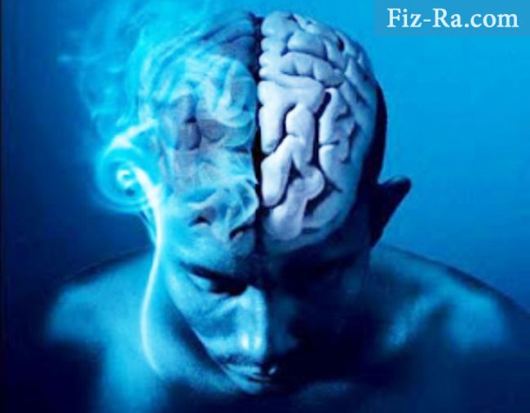
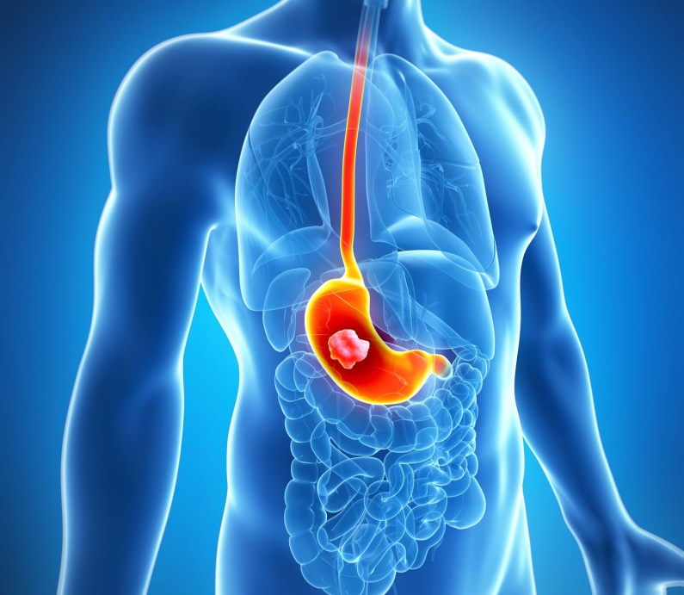
Влияние курения на здоровье человека
Портится структура ногтей и волос, меняется цвет кожи.
Желтеют и слабеют зубы, появляется неприятный запах изо рта.
Сосуды курильщика становятся хрупкими и неэластичными.
Табакокурение способствует гниению органов желудочно-кишечного тракта.
Повышается риск возникновения язвы желудка.
Нарушается кислородный обмен в организме и как следствие затрудняется очистка крови.
Никотин способствует повышению давления.

Slide 5
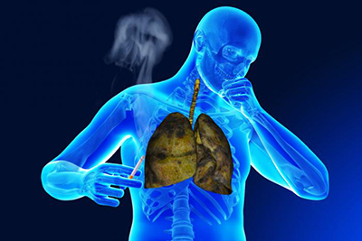
Увеличивается вероятность возникновения инсультов, инфарктов, стенокардии и других заболеваний сердечно-сосудистой системы.
Нарушается защита дыхательных путей, в результате чего курильщики более подвержены заболеваниям горла, бронхов и легких, а так же тяжелее переносят данные заболевания.
Курение способствует развитию онкологических заболеваний.
Курение беременных женщин очень негативно сказывается на здоровье ребенка. Очень часто такие дети отстают в развитии и чаще болеют.

Slide 6
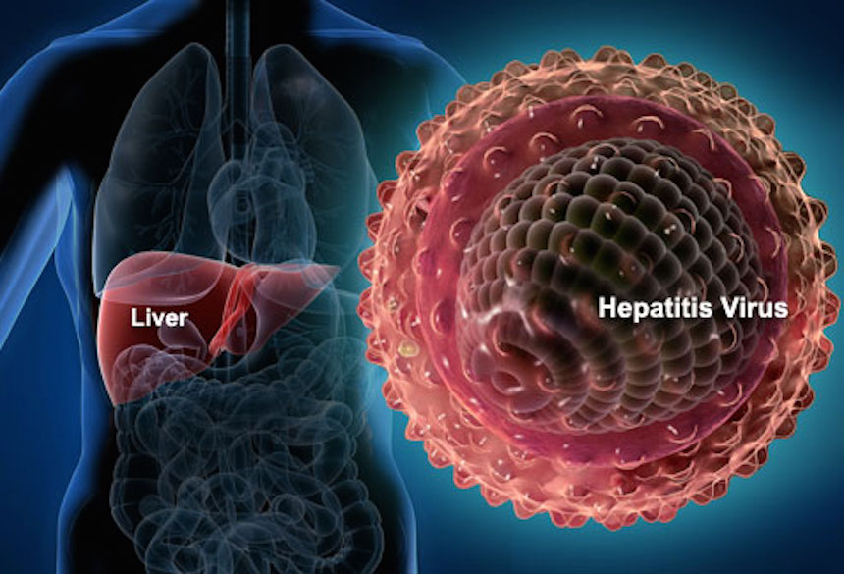
Влияние алкоголя на здоровье человека
Разрушается иммунная система организма.
Нарушается деятельность печени, которая несет в организме главную очистительную функцию.
Нарушается работа органов пищеварения, что приводит к тяжелым заболеваниям пищевода, желудка, поджелудочной железы.
Алкоголь неминуемо приводит к заболеваниям сердечно сосудистой системы, т.к. алкоголь разрушает эритроциты (клетки крови), которые перестают правильно выполнять свои функции.

Slide 7
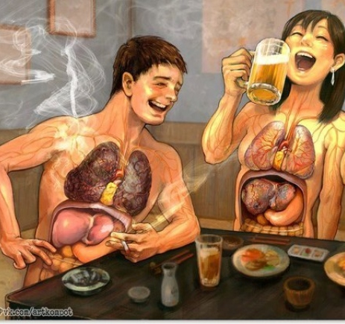
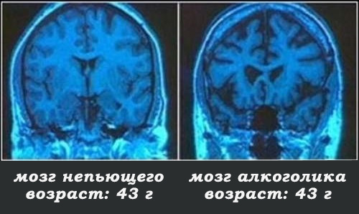
Употребление алкоголя в период беременности ведет к тяжелейшим последствиям для ребенка, а так же пагубно влияет на все следующие поколения.
Алкоголь сокращает жизнь человека на 10-15 лет
Нарушается регуляция уровня сахара в крови.
Алкоголь нарушает работу нервной системы и приводит к потере памяти и внимания, проблемам умственного развития, мышления, психики и очень часто к полной деградации личности.
Главный «удар» алкогольных напитков приходится на головной мозг. Алкоголь приводит к разрушению коры головного мозга и отмиранию целых его участков.

Slide 8
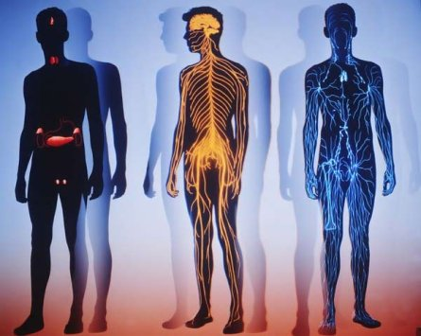
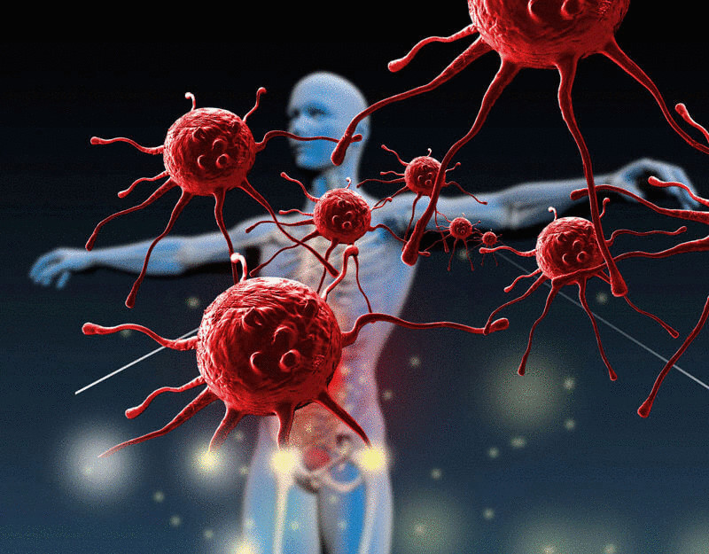
Влияние наркотиков на здоровье человека
поражение внутренних органов, иммунной системы нервной системы, головного мозга.
Возникают разнообразные психические расстройства, нарастают деградация личности.
потеря работоспособности.
отмечаются постепенная полная инвалидизация.

Slide 9
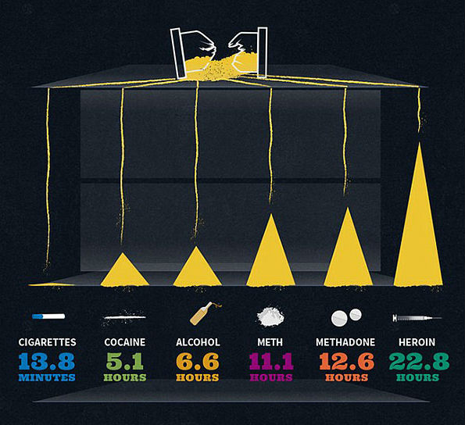
От нескольких минут и до целых суток жизни, можно потерять за однократное употребление вредных веществ…

Slide 10
ПРОФИЛАКТИКА ВРЕДНЫХ ПРИВЫЧЕК
Проводить мероприятия профилактической направленности.
Проведение дискуссий, тренингов, направленных на формирование ценности здоровья и отказа от вредных привычек.
Воспитывать ответственность за собственное здоровье.
Организация просмотра и анализа видеоматериалов.

Slide 11
Запомните несколько правил!
Правило первое. Постоянно вырабатывать в себе твердое «Нет!» любым вредным веществам в любой дозе, какой бы она не была малой, в любой обстановке, в любой компании. Помните! Жизнь дороже
Правило второе. Постоянно формируйте у себя привычку в получе­нии удовольствий при выполнении повседневной полезной деятельно­сти.

Slide 12
Правило третье. В вашей жизни все большее значение приобретает умение выбирать себе друзей и товарищей среди сверстников. При выборе себе товарищей избегайте общения с наркоманами, курильщиками, алкоголиками. Правило четвертое. Занимайтесь спортом, читайте книги, уделяйте время родным и близким.

Slide 13
Курение, употребление алкоголя, наркомания – это зло для каждого отдельного человека и для всего общества. Отказываясь от вредных привычек, вы делаете выбор в пользу здоровья, счастья и долголетия!

